Slide 1
人事服務網eCPA登入
【步驟 A】在瀏覽器網址列輸入 https://ecpa.dgpa.gov.tw/

Slide 2
【步驟 B】於eCPA選擇自然人憑證登入
❶ 首次登入與瀏覽器設定
參閱「第一次使用自然人憑證驗證流程」講義
❷ 自然人或機關憑證驅動程式
❸ MAC及Linux跨平台網站元件

Slide 3
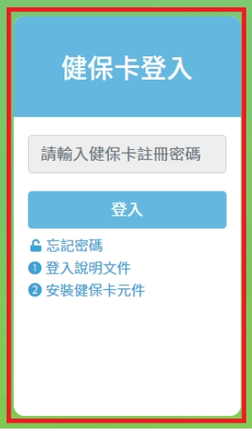
【步驟 B】於eCPA選擇健保卡登入
❶ 登入說明文件
參閱「使用健保卡登入人事服務網(eCPA)操作說明」講義
❷ 安裝健保卡元件

Slide 4
【步驟 C】：登入eCPA後於「應用系統」列表中，再依以下圖示步驟1及2點選，開啟新視窗進入MyData網站。

Slide 5
MyData
公務人員個人資料服務網

Slide 6
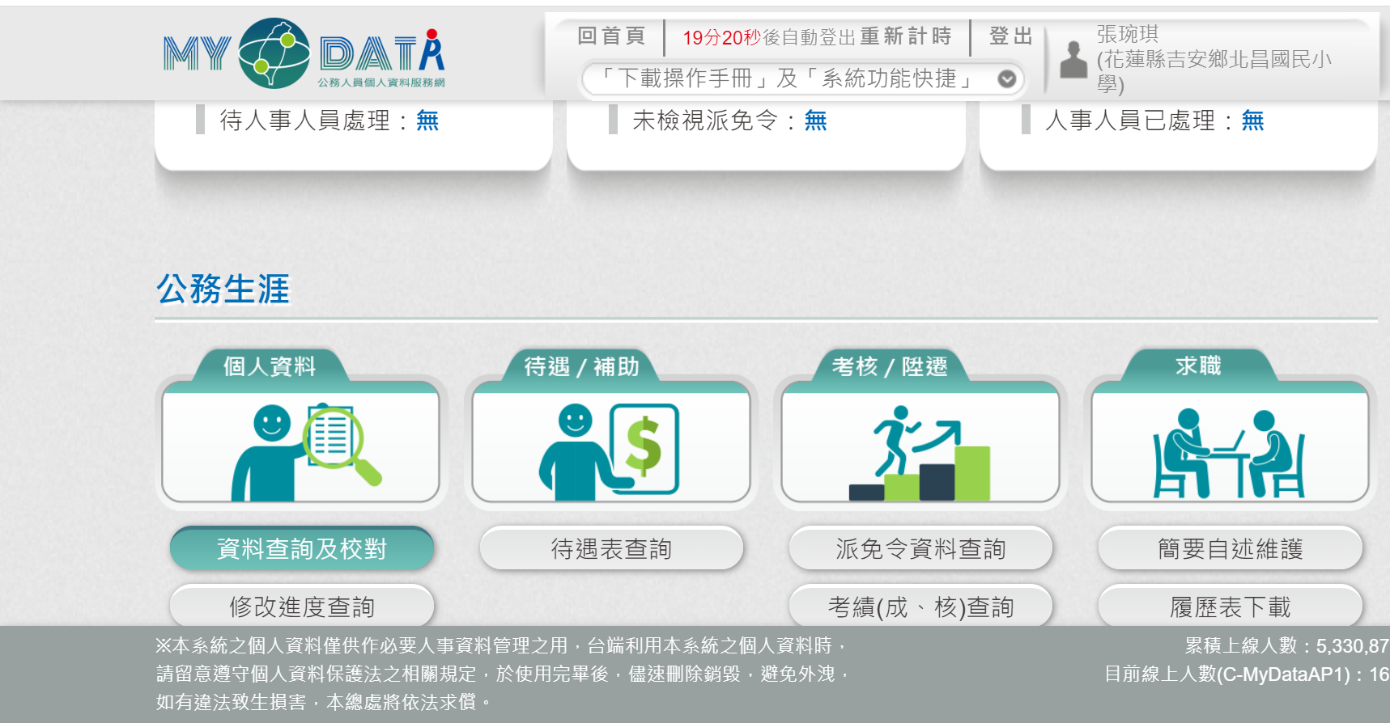
MyData ( 個人資料校對 ) 步驟
【步驟1】：使用者點選「資料查詢與校對」，預設顯示現職資料。
【步驟2】：使用者若要瀏覽其他表別資料時，只要點選上方的表別名稱，即可顯示該表別資料，例如要檢視「教師資格」資料時，只要點選「教師資格」後，下方顯示使用者的教師資格資料。

Slide 7
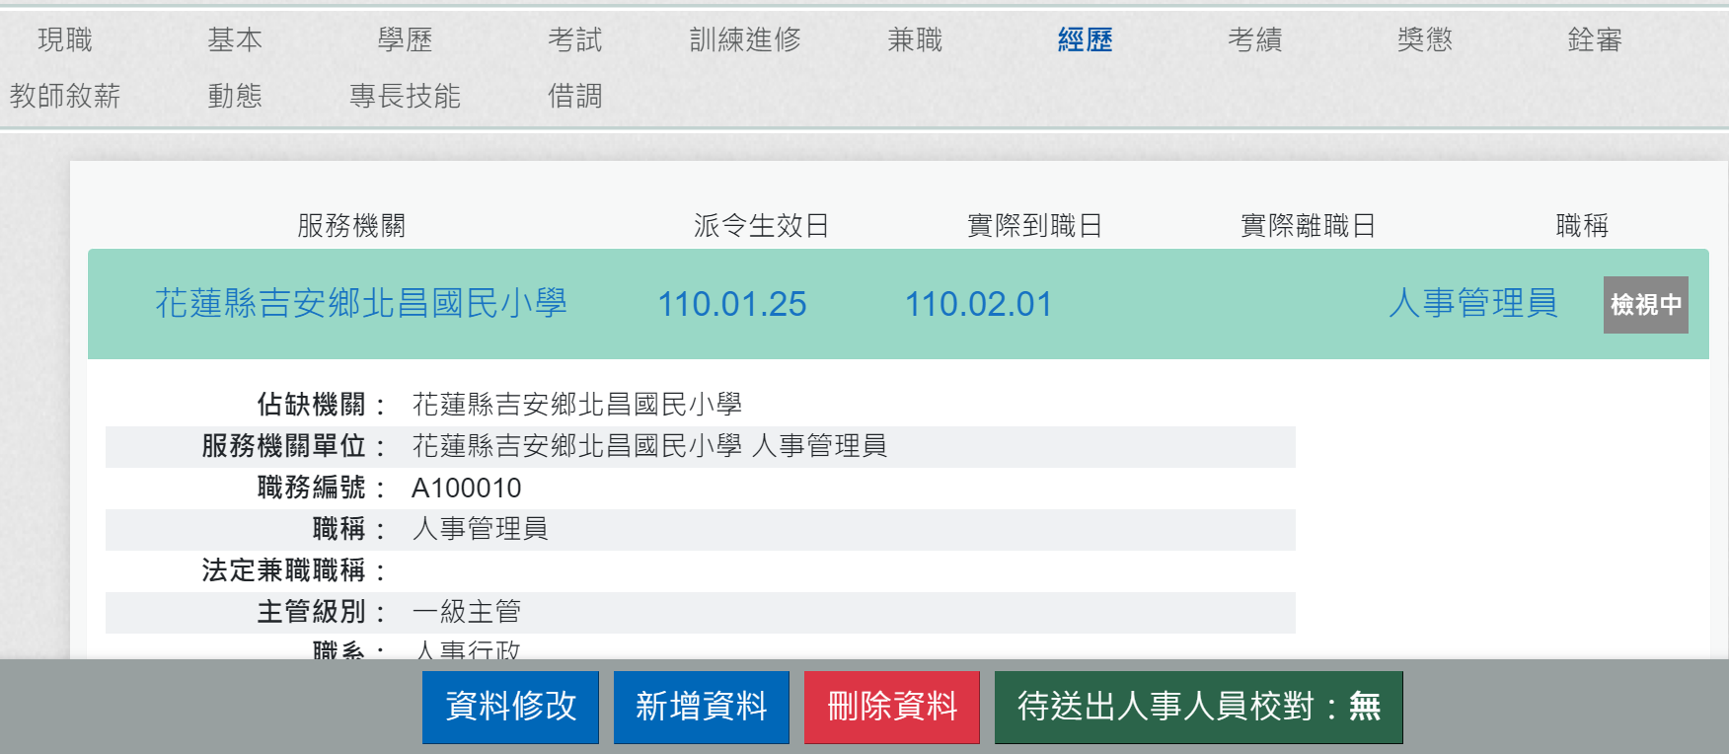
步驟3：點選【資料修改】按鈕後，欄位呈現可進行編輯作業。

Slide 8
步驟4： 按 【 上傳檔案 】 上傳 證明文件電子檔

Slide 9
步驟5： 按 【 確認修改】

Slide 10
步驟6： 按 【待送出人事人員校對】

Slide 11
步驟7： 按 【 確定送出】

Slide 12
注意事項
點選附件(兵役資料)，可檢視上傳得附件內容；若不要此附件，請點後面刪除附件即可，新增資料或資料修改新增附件申請只能上傳一個附件，且附件不可以超過1M。
溫馨提醒「申請修改資料須等人事單位審核更正報送後才會更新」，故請同仁【確定送出後務必通知人事】，才不會白忙一場唷!
MyData(個人資料校對) 簡報內容細節皆可參閱「MyData說明手冊(一般人員).pdf」，檔案已上傳至雲端硬碟，歡迎下載。 https://drive.google.com/drive/folders/1oigEwPWV-XI4g1fRJN2b468zETYJZLao?usp=sharing

